Slide 1
ОТЧЕТ ПО ПРОГРАММЕ РАЗВИТИЯ
ТОМСКОГО ЭКОНОМИКО-ПРОМЫШЛЕННОГО КОЛЛЕДЖА
ЗА 2024 ГОД
10.01.2025
Пояркова Ольга Николаевна
Директор

Slide 2
ОБЩИЕ СВЕДЕНИЯ.
КРАТКАЯ ХАРАКТЕРИСТИКА ОБРАЗОВАТЕЛЬНЫХ ПРОГРАММ
И КОНТИНГЕНТА ОБУЧАЮЩИХСЯ
Среднегодовой контингент
обучающийся 1040,8
12 образовательных программ
Notes:
На специальность технология машиностроения в 2024 году средний балл составил 4,0 Специальности, на которые набор не проводится - Земельно-имущественные отношения, Электромонетр ОПС, Операционная деятельность в логистике

Slide 3
ОБЩИЕ СВЕДЕНИЯ РЕАЛИЗАЦИЯ ПРОГРАММ ДОПОЛНИТЕЛЬНОГО ПРОФЕССИОНАЛЬНОГО
ОБРАЗОВАНИЯ И ПРОФЕССИОНАЛЬНОГО ОБУЧЕНИЯ
Notes:
Программы профессионального обучения, дополнительные профессиональные программы в колледже реализуются для работников предприятий-партнеров по прямым договорам с заказчиками, по программам повышения квалификации и стажировкам педагогической направленности – совместно с РЦРПК.
В 2024 г. в колледже прошли обучение по 70 программам профессионального обучения, программам дополнительного профессионального образования, дополнительного образования для детей и взрослых 646 человека.
Основными заказчиками и партнёрами в реализации образовательных программ выступают Департамент труда и занятости населения Томской области, промышленные предприятия Томской области: АО «НПЦ «Полюс», ООО «Завод точной механики», АО «ТЭТЗ», АО «ТОМЗЭЛ», ООО «НПП «ТЭК», ООО «Сибирская машиностроитель», ОАО «СИМАКО», АО «Томский электротехнический завод», АО «ТЭМЗ им. Вахрушева», ООО «ХоменВиллс», ООО «Стальтом», ООО ТНПВО «СИАМ», ОАО «Газпромдобыча», ООО «ТомФрезер», ООО «Спарк», ООО «ТРЭМ Инновация», ООО «Сибур Инновация», ООО «Полиситемы», ФГБУ Институт оптики и атмосферы, ФГАОУ ВО «НИ ТПУ», ООО «Томлесдрев», АО «Сибкабель», ООО «Межениновская птицефабрика», ООО «Лока», войсковые части 3478, 3480, 3481, а также физические лица.
Таблица 6
№ п/п
Заказчик программы
Количество обученных, чел.
1.
Центры занятости населения
159
2.
Предприятия и организации
405
3.
Население
82
4.
Итого:
646
Колледж принимает участие в проекте «Первая рабочая профессия»
На базе колледжа школьники 10,11-х классов прошли обучение по востребованным в Томской области профессиям: «Монтажник радиоэлектроннной аппаратуры», «Слесарь механосборочных работ», «Токарь».
Также колледж являлся стажировочной площадкой для реализации дополнительной профессиональной программы повышения квалификации педагогических работников «Практические навыки работы на современном оборудовании предприятий реального сектора экономики с последующей интеграцией в образовательные программы учреждений СПО» – практическая подготовка в форме стажировки в рамках Модуля 3 «Организация работы по освоению производственных навыков на базе мастерских с учетом профиля реализуемой профессии или специальности». Данную стажировку на базе колледжа прошли 8 преподавателей.

Slide 4
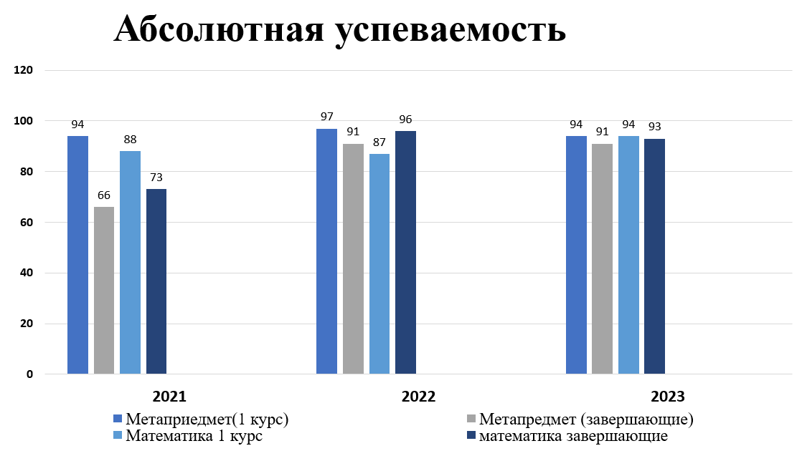
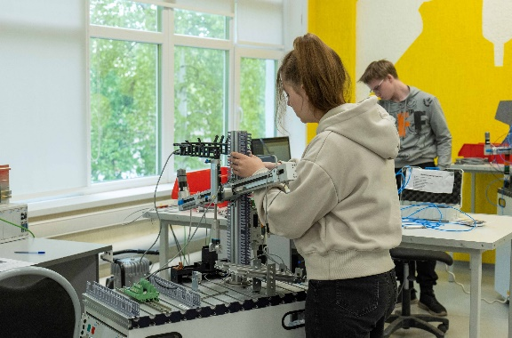
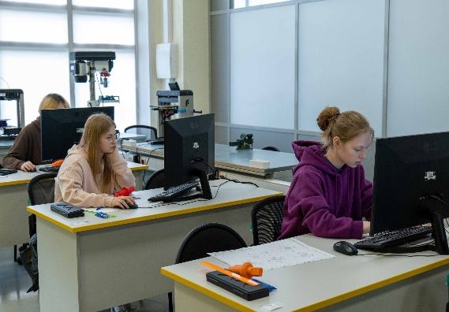
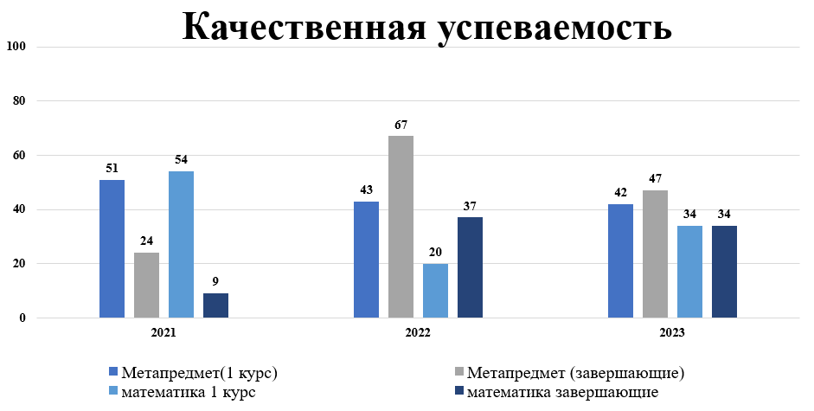
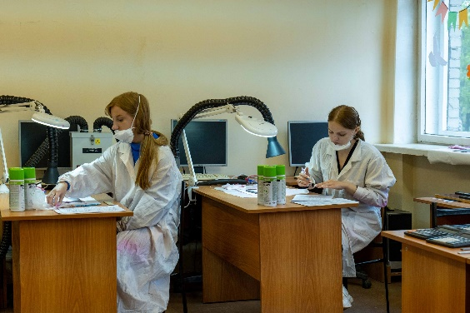
АНАЛИЗ КАЧЕСТВА ПОДГОТОВКИ.
ДЕМОНСТРАЦИОННЫЙ ЭКЗАМЕН И ВСЕРОССИЙСКИЕ ПРОВЕРОЧНЫЕ РАБОТЫ
Выпускники, сдававшие ГИА форме ДЭ, % от количества выпускников
Результаты Всероссийских проверочных работ
2022 | 27,4%
2023 | 100%
2024 | 74,3%

Slide 5
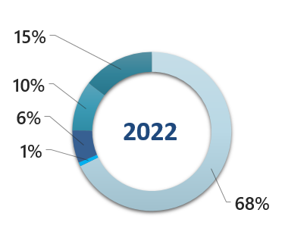
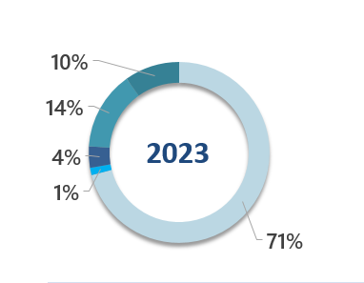
АНАЛИЗ ПОТЕНЦИАЛА РАЗВИТИЯ ОГБПОУ «ТЭПК».
ПАРТНЕРСТВО В ПРОМЫШЛЕННОМ ОБРАЗОВАТЕЛЬНО-ОТРАСЛЕВОМ КЛАСТЕРЕ С ПРЕДПРИЯТИЯМИ
2022
2023
2024
2024 г. -47 экспертов работодателей –ГИА и чемпионата
Акции «Неделя с работодателем», «Неделя без турникетов»;
Участие партнеров-работодателей в образовательном процессе:
Проведение учебных занятий на предприятии;
Наставничество на производстве,
Эксперты ДЭ, Чемпионата «Профессионалы»,
Участие в промежуточной и итоговой аттестации
Сетевые программы с ООО «Томлесдрев» и ОГБПОУ «ТомИнтех»
Проведение «Дня Микрана» на базе колледжа
Организация профстажировок на предприятии
АО «НПФ «Микран»
2024г. - 20 предприятий партнеров ГИА и чемпионата
2024 г.
303 наставника от предприятия
Notes:
По результатам профстажировок на предприятии АО НПФ Микран студенты колледжа по специальности Управление качеством продукции, процессов и услуг остались работать на предприятии в должности сборщик электронной техники (Красовская Дарья, Ильина Татьяна, Тимошенко Юлия)
12 представителей экспертов участвовавших на Чемпионате с 5 предприятий г. Томска АО НПФ Микран, АО НПЦ Полюс, ООО Томлесдрев, ООО НПП ТЭК

Slide 6
ВЗАИМОДЕЙСТВИЕ ОГБПОУ «ТЭПК» с ЦОПП, РЦРПК, БПОО
ЦОПП
РЦРПК
БПОО
Участие в проектных группах– 29 чел.;
Участие в экспертных группах по аттестации педагогических работников - 13 чел.
Организация и проведение совместных мероприятий в области чемпионатного движения по профессиональному мастерству «Профессионалы» по 5-ти компетенциям;
Организация и проведение профориентационных мероприятий в рамках регионального проекта «Билет в будущее» - 36 чел.
Участие в организации и проведении IХ Регионального Чемпионата профессионального мастерства среди инвалидов и лиц с ОВЗ «Абилимпикс»:
организация работы чемпионатной площадки по компетенции «Экономика и бух. учет»;
участие в организации и проведении концертных мероприятий «Абилимпикс».
Консультационно-методическое сопровождение реализации адаптированных программ в колледже, в т.ч. по вопросам участия в мониторинговых исследованиях
Организация и проведение совместных региональных мероприятий:
- V Региональный форум «Современная цифровая образовательная среда: лучшие практики ПОО»;
Профориентационные мероприятия промышленного образовательно-отраслевого кластера, ИТ-кластера;
Цифровой диктант – 390 чел.
Совместная реализация программ:
- Ключевые компетенции цифровой экономики» – 213 чел.;
- Региональный проект «Первая рабочая профессия» - 75 чел. (3 профессии)
Повышение квалификации по программам ЦОПП – 26 чел.

Slide 7
КАДРОВОЕ ОБЕСПЕЧЕНИЕ, 31.12.2024
Всего работников | Всего педагогических работников/ПиМ | Возраст педагогических работников |  | Возраст педагогических работников
 |  | До 35 лет | Молодые специалисты | 36-45 лет | 46-55 лет | 56/65 лет | 66/75 ЛЕТ
122 | 63/ 52 | 19/ 16 | 7/ 7 | 18/15 | 14/11 | 6/ 4 | 5/ 5
% | - | 30,1/30,7 | 11 /13,4 | 28,5/28,8 | 22/21,1 | 9,5 | 7,6
Показатели активности педагогических
работников
Средний возраст педагогических работников – 42года 6 мес.
 | 2023 | 2024
Высшая КК | 21 | 19
I КК | 8 | 9
Соответствие | 7 | 6
Без категории | 27 | 29

Slide 8
МИССИЯ, ЦЕЛЬ И ЗАДАЧИ ПРОГРАММЫ
МИССИЯ
ЗАДАЧИ ПРОГРАММЫ
Обеспечение качественной подготовки специалистов среднего звена и квалифицированных рабочих кадров в соответствии с современными требованиями и потребностями региональной экономики через непрерывное совершенствование и развитие.
Развитие образовательной деятельности посредством повышения качественной успеваемости, обеспечения сохранности контингента, развития института наставничества, участия в чемпионатном движении, кластерном (сетевом) взаимодействии, расширения пула программ дополнительного профессионального образования и профессионального обучения.
Совершенствование образовательного процесса через развитие кадрового потенциала педагогических работников, увеличение объема средств, полученных от приносящей доход деятельности, направленных на развитие материально-технической базы колледжа, создание объектов современного воспитательного пространства.
ЦЕЛЬ ПРОГРАММЫ
Создание условий для качественной подготовки востребованных на предприятиях региона специалистов среднего звена и квалифицированных рабочих на основе современных стандартов и передовых технологий
Повышение эффективности системы воспитания и профилактики путем вовлечения обучающихся в «Движение первых», в отряд «Юнармия», расширения профилактической работы с обучающимися группы риска, ведение культурно-просветительской работы («Пушкинская карта» и другие мероприятия).
Цифровая трансформация деятельности колледжа через развитие цифровой инфраструктуры и развитие цифровых компетенций у педагогов и студентов

Slide 9
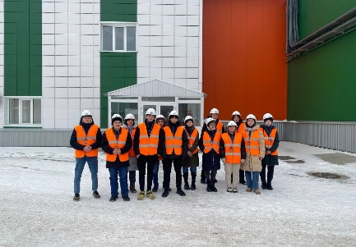
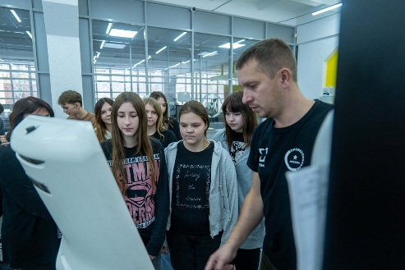
ПОКАЗАТЕЛИ РЕАЛИЗАЦИИ ПРОГРАММЫ 2023-2027 ГОДЫ.
ЗАДАЧА 1. РАЗВИТИЕ ОБРАЗОВАТЕЛЬНОЙ ДЕЯТЕЛЬНОСТИ
Результаты Демонстрационного экзамена -2024
№п/п | Наименование показателя | 2024 г. |  | 2025г. (план) | 2026г. (план) | 2027 г. (план)
 |  | план | факт
1. | Задача 1. Развитие образовательной деятельности
1.1. | Сохранность контингента обучающихся (% выполнения государственного задания в предыдущем календарном году) | 100 | 100 | 100 | 100 | 100
1.2. | Доля выпускников, показавших абсолютную успеваемость по результатам итоговой аттестации (в т.ч., демонстрационного экзамена), % | 100 | 100 | 100 | 100 | 100
1.3. | Доля выпускников, показавших качественную успеваемость по результатам ГИА в форме демонстрационного экзамена, % | 90 | 90,7 | 90 | 90 | 90
1.4. | Доля обучающихся, вовлеченных в различные формы наставничества, % | 70 | 73,5 | 70 | 70 | 70
1.5. | Разработаны и реализуются образовательные программы с использованием сетевого / кластерного взаимодействия, ед. | 2 | 3 | 3 | 4 | 5
1.6. | Доля обучающихся, заключивших договор о целевом обучении, % | 2 | 2,6 | 7 | 12 | 13
1.7. | Количество коротких образовательных программ (ДПО, профессионального обучения, соответствующих задачам опережающей подготовки и запросам работодателей), разработанных и реализованных колледжем, ед. | 20 | 25 | 25 | 25 | 25
1.8. | Доля обучающихся, принимающих участие в региональных конкурсных мероприятиях всех направлений (творчество, спорт, олимпиады, конференции, форумы, фестивали и др.), % | 50 | 36,5 | 50 | 50 | 50
1.9. | Доля победителей и призеров от числа участников в региональных конкурсах, % | 70 | 25 | 70 | 70 | 70
1.10. | Доля обучающихся, вовлеченных в чемпионатное движение по профессиональному мастерству «Профессионалы» и Чемпионат высоких технологий, % | 15 | 15 | 17 | 20 | 20
1.11. | Доля обучающихся, вовлеченных в движение «Абилимпикс», % от численности инвалидов и лиц с ОВЗ, обучающихся в текущем учебном году | 25 | 25 | 30 | 40 | 40
Выпускников – 165 чел, (абс. усп. составила – 100 %, качеств. усп. – 90,7%);
10 ОПОП;
42 эксперта, из них 37 чел. (88%) – работники-предприятий- партнеров (АО «НПФ «Микран», ООО «ЗПП», ООО НПП «ТЭК», АО «НИИПП», ООО «ТИЗ-инжиниринг», АО НПЦ «Полюс», ОАО «Манотомь», ООО «Томлесдрев», АО «ТОМЗЭЛ», АО «ТЭТЗ», ФБУ Томский ЦСМ и др. 9 предприятий)
8 центров проведения ДЭ (ЦПДЭ ДЭ), 1 из которых готовили совместно с предприятиями-партнерами: ОАО «Манотомь»
Чемпионат по профессиональному мастерству «Профессионалы» по 5-ти компетенциям – 2024
Мехатроника,
Изготовление прототипов,
Инженерный дизайн САПР,
Токарные работы на станках с ЧПУ,
Фрезерные работы на станках с ЧПУ.
Участие в итоговом этапе , выход в финал 2 компетенции
Участие предприятий-партнеров (ОАО «Манотомь», АО НПФ «Микран»,
АО «НПЦ «Полюс», ООО НПП «ТЭК») в качестве экспертов
Разработка и реализация сетевых программ -2024
ПОО-ПОО: ТомИнТех-ТЭПК
с 01.09.2023 по 30.06.2024
Колледж-Предприятие: ТЭПК-ООО «ТомЛесдрев»
2 сетевые программы
Notes:
Сравнение 2023 и 2024
Наименование показателя Количество студентов 2023 Количество студентов 2024
Участники Регионального этапа чемпионата по профессиональному мастерству «Профессионалы» 40 49
Призеры Регионального этапа чемпионата по профессиональному мастерству «Профессионалы» 22 29
Золотые медали Регионального этапа чемпионата по профессиональному мастерству «Профессионалы» 6 12
Участие в Отборочном (межрегиональном) этапе чемпионата по профессиональному мастерству «Профессионалы» 6 10
Участие в Финале Чемпионата по профессиональному мастерству «Профессионалы» 4 2
В 2024 году не было компетенции Электроника, но появились компетенции Изготовление прототипов, Бухгалтерский учет и Предпринимательство
Участие в Итоговом (межрегиональном) этапе чемпионата Всероссийского чемпионатного движения по профессиональному мастерству «Профессионалы»
Наименование компетенции Место 2023 Место 2024
Автоматизация бизнес процессов организаций - 17 из 30
Бухгалтерский учет - 47 из 52
Веб-технологии - 18 из 30
Изготовление прототипов (Аддитивное производство) - 16 из 19
Инженерный дизайн САПР 6 из 32 7 из 36
Мехатроника 7 из 17 8 из 20
Разработка компьютерных игр и мультимедийных приложений - 19 из 21
Токарные работы на станках с ЧПУ 9 из 29 23 из 31
Фрезерные работы на станках с ЧПУ 21 из 22 21 из 23
Финал Чемпионата Высоких технологий 2024 по компетенции «Разработчик мехатронных систем реабилитации (экзоскелеты)» - 7 из 9
Сетевые программы Программа ДПО "Программирование мехатронных линий", Томлесдрев, 7 человек, Договор о сетевой форме реализации образовательной программы 3 группы Мехатроников 58 человек

Slide 10
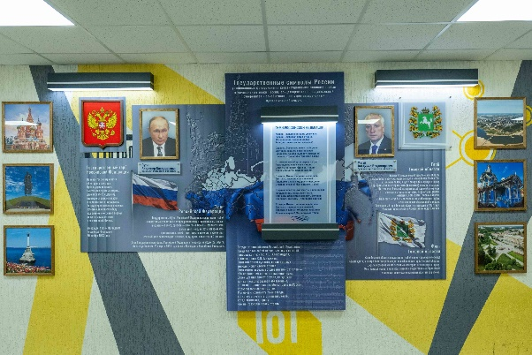
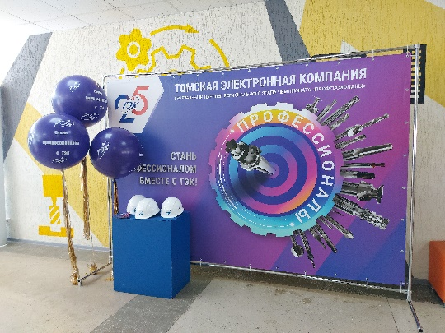
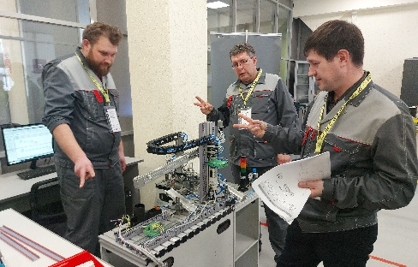
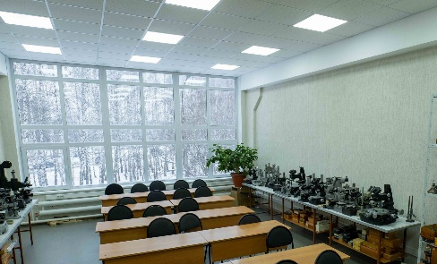
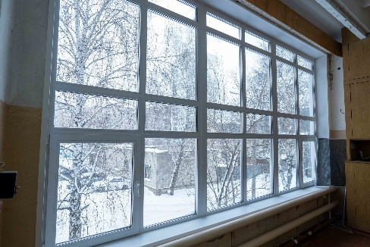
ПОКАЗАТЕЛИ РЕАЛИЗАЦИИ ПРОГРАММЫ 2024-2027 ГОДЫ.
ЗАДАЧА 2. СОВЕРШЕНСТВОВАНИЕ ОБРАЗОВАТЕЛЬНОГО ПРОЦЕССА
№п/п | Наименование показателя | 2024 г. |  | 2025г. (план) | 2026г. (план) | 2027 г. (план)
 |  | план | факт
2. | Задача 2. Совершенствование образовательного процесса
2.1. | Доля педагогических работников моложе 35 лет в общей численности педагогических работников, % | 28 | 30 | 30 | 30 | 30
2.2. | Доля педагогических работников, прошедших обучение по программам дополнительного профессионального образования, в общей численности педагогических работников, % | 44 | 45 | 45 | 45 | 45
2.3. | Доля педагогических работников имеющих первую и высшую категорию, в общей численности педагогических работников, % | 48 | 44 | 55 | 60 | 60
2.4. | Доля средств, полученных от приносящей доход деятельности, направленных на развитие материально-технической базы (от общего объема средств от приносящей доход деятельности), % | 20 | 20 | 20 | 20 | 20
2.5. | Объем средств работодателей, привлеченных в ПОО на развитие материально-технической базы, тыс. руб. | 600 | 1800,4 | 33000 | 10000 | 1000
2.6. | Оценка эффективности ФХД ПОО в предыдущем календарном году (признана высокоэффективной (в/э) либо эффективной (э) | в/э | в/э | в/э | в/э | в/э
2.7. | Доля фонда оплаты труда, направляемого на оплату труда административно-управленческого и вспомогательного персонала, в % по состоянию 31 декабря предыдущего календарного года (не более 40%) | 20 | 14,8 | 20 | 20 | 20
2.8. | Доля работников предприятий – работодателей, участвующих в реализации ОПОП в качестве педагогических работников, % | 35 | 41,5 | 40 | 45 | 50
2.9. | Создание материально-технической базы воспитательного пространства (кабинет ОБЗР, 2 музея, государственные символы России, актовый зал, костюмерная, кабинет для вокала, кабинет студенческого самоуправления, молодежный центр, шахматный клуб и другие), ед. | 10 | 10 | 10 | 10 | 10
КАДРЫ
ФИНАСОВЫЕ РЕСУРСЫ
ПАРТНЕРСТВО
Привлечение финансовых средств;
Текущий ремонт помещений колледжа;
Передача оборудования

Slide 11
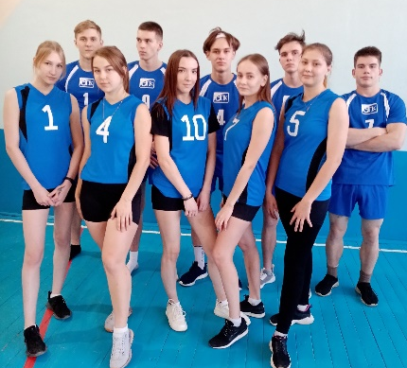
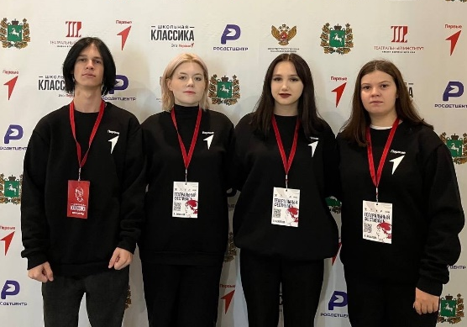
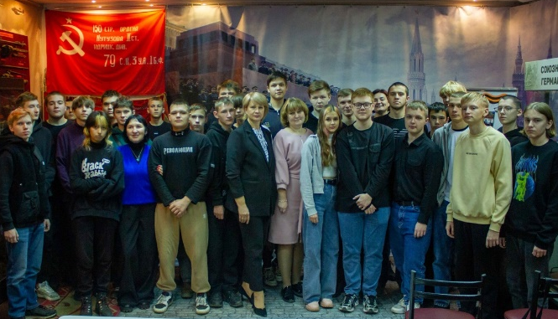
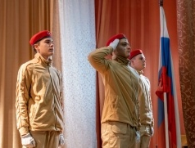
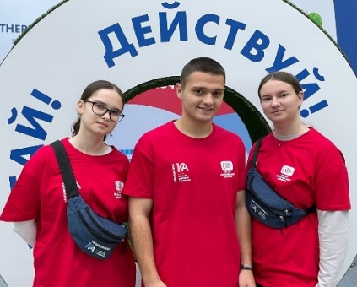
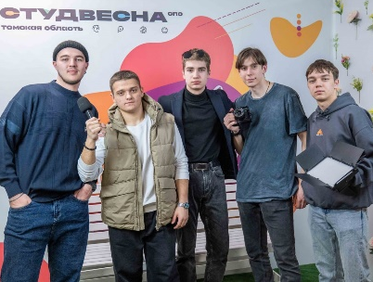
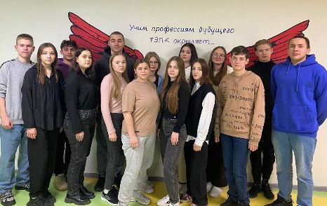
ПОКАЗАТЕЛИ РЕАЛИЗАЦИИ ПРОГРАММЫ 2023-2027 ГОДЫ.
ЗАДАЧА 3. ПОВЫШЕНИЕ ЭФФЕКТИВНОСТИ СИСТЕМЫ ВОСПИТАНИЯ И ПРОФИЛАКТИКИ
СТУДЕНЧЕСКИЙ СПОРТИВНЫЙ КЛУБ «ЗДОРОВЫЙ ТЭПК»
ПУШКИНСКАЯ КАРТА
ОБЩЕЖИТИЕ
МУЗЕЙНЫЙ
КОМПЛЕКС
ПАТРИОТИЧЕСКИЙ ЦЕНТР
РАЗГОВОРЫ
О ВАЖНОМ
ВОЛОНТЕРСКАЯ ЛИГА
№п/п | Наименование показателя | 2024 г. |  | 2025 г. (план) | 2026г. (план) | 2027г. (план)
 |  | план | факт
2. | Задача 3. Система воспитания и профилактики
3.1 | Доля обучающихся из группы риска, состоящих на внутреннем и внешних профилактических учетах, % | 1 | 0,7 | 1 | 1 | 1
3.2 | Доля обучающихся группы риска, вовлеченных в детские, молодежные и студенческие объединения, % | 20 | 28,6 | 30 | 40 | 50
3.3 | Количество обучающихся группы риска, занятых, в том числе трудоустроенных, в каникулярное время, чел. | 2 | 2 | 2 | 2 | 2
3.4 | Доля обучающихся, вовлеченных в деятельность первичного отделения регионального отделения Общероссийского общественно-государственного движения детей и молодежи «Движение первых» Томской области, % | 5 | 6 | 5 | 10 | 10
3.5 | Доля обучающихся, вовлеченных во флагманские программы и другие мероприятия Молодежного центра СПО, % | 50 | 71,2 | 50 | 50 | 50
3.6 | Количество вовлеченных обучающихся в отряд «Юнармия», чел. | 20 | 0 | 20 | 20 | 25
3.7 | Доля обучающихся – пользователей «Пушкинской карты», % | 100 | 85 | 100 | 100 | 100
ЮНАРМИЯ
МЕДИА-ЦЕНТР
ЭКОЛОГИЧЕСКАЯ ГРАМОТНОСТЬ
СПЕЦИАЛИСТЫ БУДУЩЕГО

Slide 12
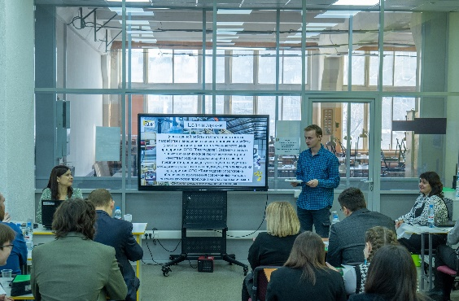
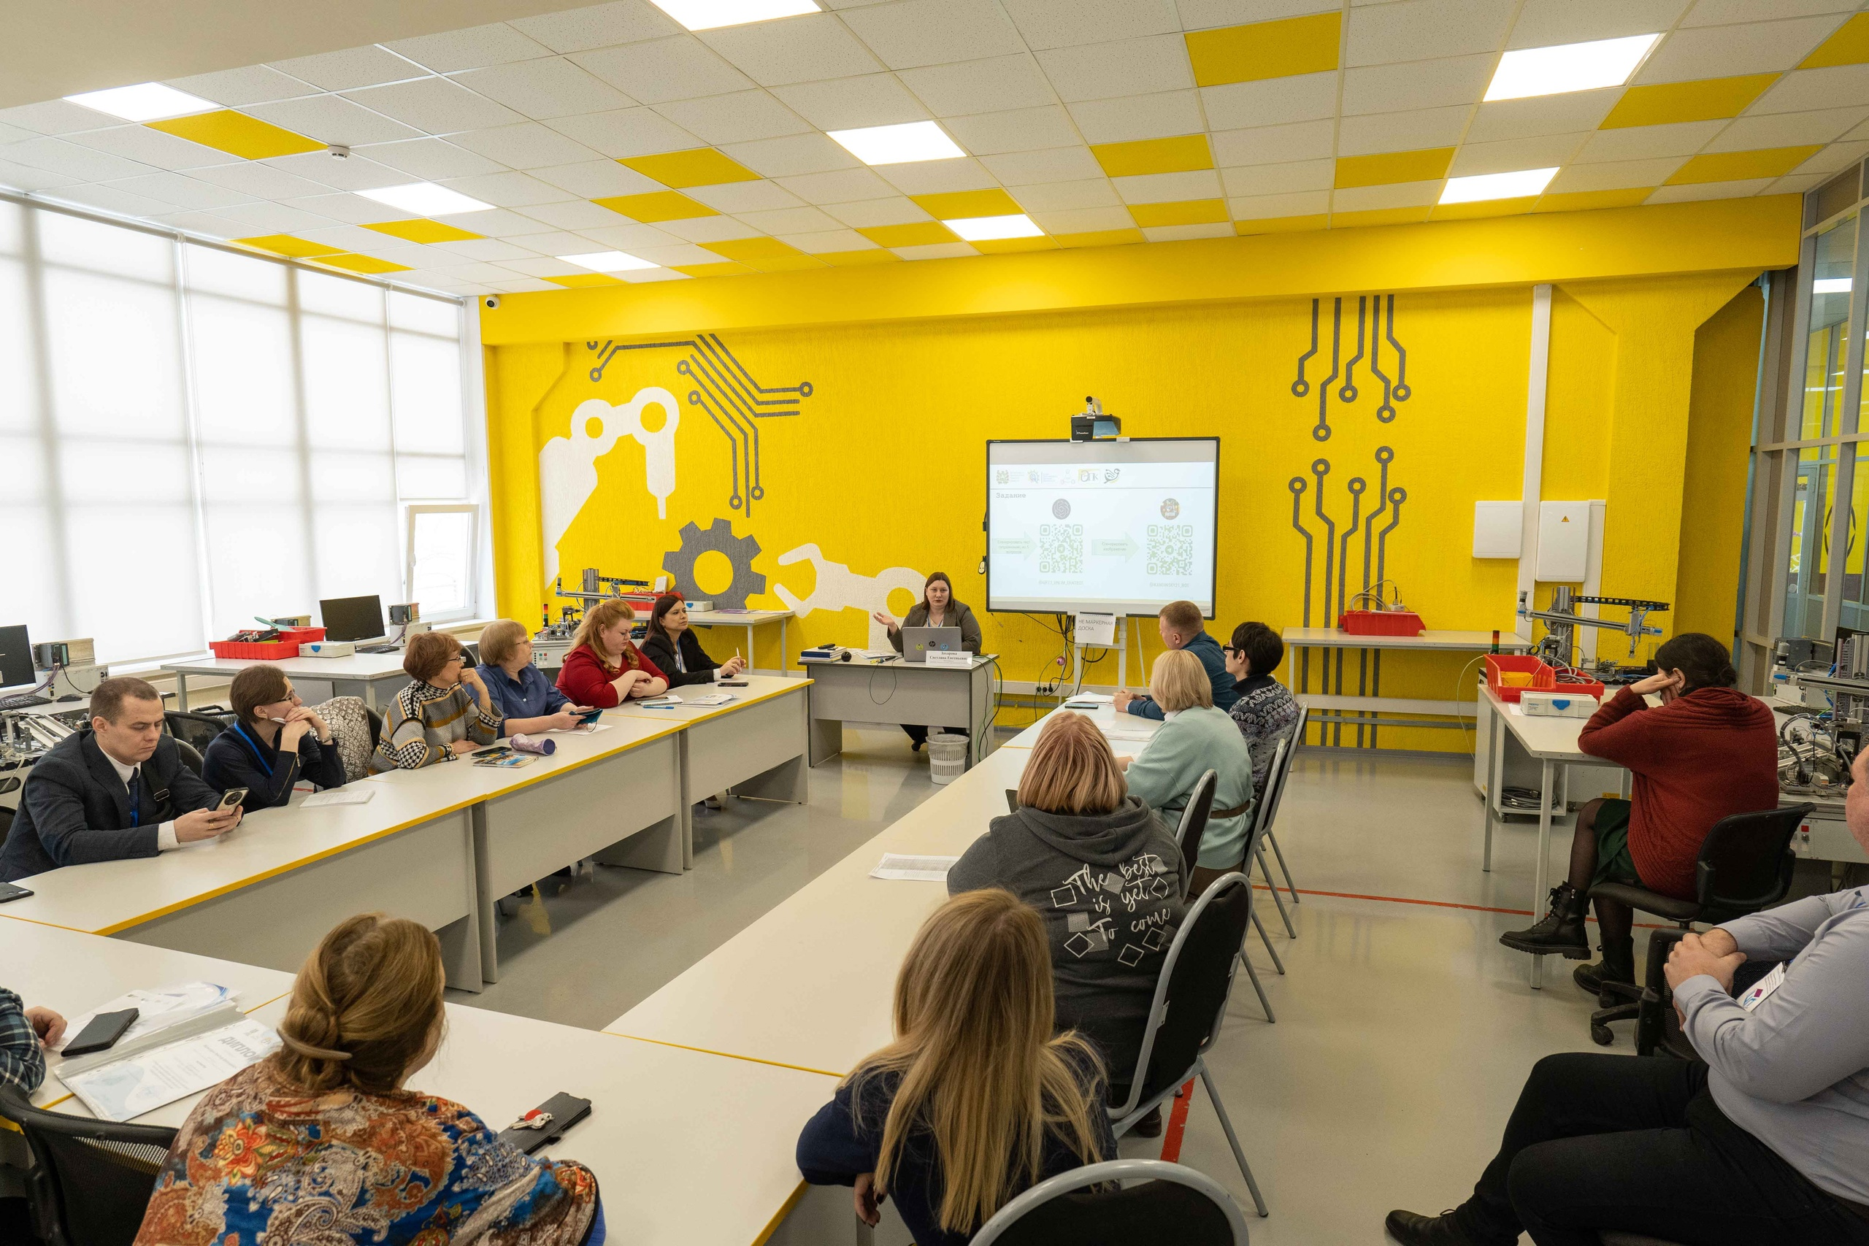
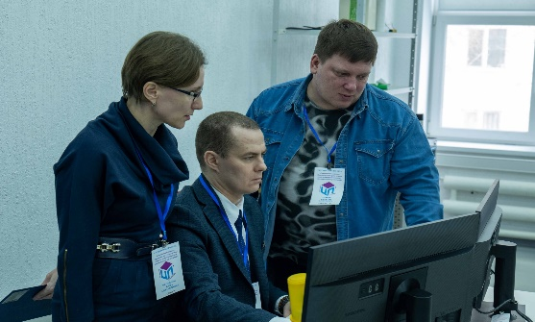
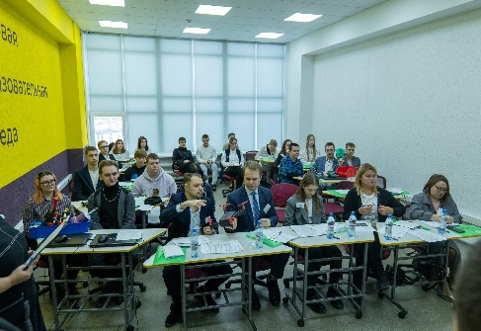
ПОКАЗАТЕЛИ РЕАЛИЗАЦИИ ПРОГРАММЫ 2023-2027 ГОДЫ.
ЗАДАЧА 4. ЦИФРОВАЯ ТРАНСФОРМАЦИЯ ДЕЯТЕЛЬНОСТИ КОЛЛЕДЖА
№п/п | Наименование показателя | 2024 г. |  | 2025 г. (план) | 2026г. (план) | 2027г. (план)
 |  | план | факт
4 | Задача 4. Цифровая трансформация деятельности колледжа
4.1 | Доля педагогических работников, прошедших повышение квалификации по программам, формирующим цифровые компетенции, % | 50 | 60,3 | 50 | 60 | 70
4.2 | Доля выпускников, освоивших программу «Ключевые компетенции цифровой экономики», от общего количества выпускников, % | 100 | 100 | 100 | 100 | 100
Повышение квалификации - 38 чел. педагогических и руководящих работников
Мастер-классы
Цифровые диктанты- 390 чел.
ЦИФРОВАЯ ТРАНСФОРМАЦИЯ
ФИС ГИА,
ФИС ФРДО
АИС «Сетевой город»
V
Региональный форум «Современная ЦОС»
Цифровые сервисы:
«Е-услуги», «Гос. Услуги»
более 102 участников из 11 ПОО

Slide 13
ОБЪЕМЫ И ИСТОЧНИКИ ФИНАНСИРОВАНИЯ ПРОГРАММЫ РАЗВИТИЯ ОГБПОУ «ТЭПК»
Объем предоставленной за счет средств областного бюджета субсидии на финансовое обеспечение выполнения государственного задания, а также наименование расходов, на которые она направлена, тыс. руб.
Наименование расходов | 2024 |  | 2025 | 2026
 | план | факт* | план | план
Заработная плата | 77 620,0 | 59 434,6 | 70 834,4 | 70 834,4
Социальные пособия и компенсации персоналу в денежной форме | 400,0 | 279,8 | 400,0 | 400,0
Иные выплаты персоналу учреждений, за исключением фонда оплаты труда | 210,0 | 134,1 | 210,0 | 210,0
Начисления на заработную плату | 23 441,3 | 16 565,6 | 21 392,0 | 21 392,0
Услуги связи | 255,0 | 178,5 | 240,0 | 240,0
Коммунальные услуги | 10 406,4 | 6 213,2 | 10 898,9 | 11 432,3
Работы, услуги по содержанию имущества | 5 900,0 | 3 627,1 | 6 000,0 | 6 500,0
Прочие работы, услуги | 5 749,3 | 4 399,6 | 5 482,6 | 6 381,6
Страхование | 15,0 | 13,4 | 20,0 | 20,0
Приобретение оборудования | 1 500,0 | 1 308,4 | 3 460,0 | 5 000,0
Приобретение материальных запасов | 3 080,0 | 2 538,1 | 5 600,0 | 6 100,0
Налоги, сборы и иные платежи | 1 577,4 | 1 359,2 | 1 577,4 | 1 577,4
Итого | 130 154,4 | 96 051,6 | 126 115,3 | 130 087,7
Notes:
* по состоянию на 19.12.2023

Slide 14
ОБЪЕМЫ И ИСТОЧНИКИ ФИНАНСИРОВАНИЯ ПРОГРАММЫ РАЗВИТИЯ ОГБПОУ «ТЭПК»
Структура доходов, полученных от приносящей доход деятельности, тыс. руб.
Структура расходов за счёт средств от приносящей доход деятельности, тыс. руб.
Наименование доходов | 2023 Факт | 2024 факт* | 2025 план
Доходы от собственности | 799,8 | 408,4 | 900,0
Доходы от реализации доп. проф. образов. программ | 9 815,5 | 5 637,8 | 10 000,0
Доходы от реализации услуг общественного питания | 4 347,7 | 3 873,3 | 4 500,0
Доходы от реализации услуг по образовательным программам СПО | 7 505,4 | 6 662,5 | 8 511,3
Доходы от реализации услуг проживания в общежитии | 1 417,2 | 1 010,9 | 1 500,0
Целевые и безвозмездные поступления (гранты, добровольные пожертвования) | 1 212,0 | 1 490,4 | 113 200,0
Доходы от производственной деятельности учебных мастерских | 2 656,0 | 1 309,9 | 2 200,0
Доходы от компенсации затрат | 59,0 | 53,0 | 60,0
Доходы от штрафных санкций за нарушение законодательства о закупках и нарушение условий контрактов (договоров) | 1 111,9 | 173,4 | 150,0
Доходы от выбытия основных средств | 0,0 | 0,0 | 0,0
Доходы от реализации материальных запасов | 10,7 | 11,1 | 700,0
Итого | 28 935,2 | 20 630,7 | 141 721,3
Наименование расходов | 2023 факт | 2024 факт* | 2025 план
Заработная плата | 10 615,1 | 7 607,7 | 10 500,0
Социальные пособия и компенсации персоналу в денежной форме | 0,0 | 0,0 | 0,0
Иные выплаты персоналу учреждений, за исключением фонда оплаты труда | 471,9 | 491,9 | 465,0
Начисления на зарплату | 3 231,2 | 2 188,4 | 3 171,0
Услуги связи | 17,1 | 7,1 | 40,0
Транспортные услуги | 0,0 | 2,0 | 10,0
Коммунальные услуги | 1 088,9 | 559,4 | 1 654,3
Арендная плата за пользование имуществом | 26,8 | 0,0 | 10,0
Работы, услуги по содержанию имущества | 1 092,0 | 2 323,6 | 15 701,3
Прочие работы, услуги | 3 656,8 | 2 832,8 | 3 000,0
Страхование | 3,9 | 3,4 | 10,0
Приобретение оборудования | 1 312,8 | 100,3 | 101 500,0
Приобретение материальных запасов | 3 897,1 | 3 494,6 | 4 720,0
Стипендии, в т.ч. Правительства РФ | 327,2 | 276,2 | 20,0
Налоги, сборы и иные платежи | 1 038,2 | 1 209,3 | 919,7
Итого | 26 779,0 | 21 096,7 | 141 721,3
Notes:
* по состоянию на 19.12..2023

Slide 15
ЗАДАЧИ ОГБПОУ «ТЭПК» НА 2025 ГОД
Новые формы профориентационной работы и новые формы популяризации деятельности колледжа, в т.ч "Первая рабочая профессия»;
Синхронизация практической подготовки кадров с запросами предприятий;
Маршрутизация выпускников в течение всего периода обучения;
Повышение качества результатов ВПР, ДЭ и чемпионата;
Наставничество;
УПК как первое рабочее место;
ФП «Профессионалитет» (Создание 8 УПК, вовлеченность работодателей в ОП);
Задача 1. Развитие образовательной деятельности
(Вызов - качество образование и демографическая ситуация )
Задача 2. Совершенствование образовательного процесса через развитие партнерства
(Вызов – развитие кадрового потенциала и МТБ)
Флагманские программы;
Развитие и поддержание в колледже воспитательной среды, основанной на традиционных российских духовно-нравственных ценностях (Разговоры о важном, музейный комплекс и др.)
Задача 3. Повышение эффективности системы воспитания и профилактики
(Вызов – создание условий для инклюзивного образования)
Цифровые сервисы АИС «Сетевой город»;
Цифровые инструменты «Сферум»;
Подготовка студентов к условиям работы в цифровой экономике
Задача 4. Цифровая трансформация деятельности колледжа
(Вызов – технологический прогресс)

Slide 16
Показатели эффективности Программы ОПЦ «Электроника будущего»
№ п/п | Наименование показателя (с накопительным итогом) | 2025 | 2026 | 2027
1 | Количество обучающихся по программам СПО, чел. | 225 | 450 | 675
2 | Количество реализуемых образовательных программ центра в интересах организаций реального сектора экономики, участвующих в реализации программы, ед. | 6 | 12 | 18
3 | Количество педагогических работников образовательных организаций, прошедших обучение по дополнительным профессиональным программам, чел. | 6 | 14 | 22
4 | Количество работников организаций, участвующих в реализации программы деятельности центра, призеров и победителей чемпионатов профессионального мастерства, включенных в образовательный процесс в качестве преподавателей и мастеров производственного обучения, прошедших обучение по дополнительным профессиональным программам, чел | 4 | 8 | 12
5 | Количество обучающихся по образовательным программам СПО, прошедших практическую подготовку на базе центра с закреплением наставника, работающего в организации, участвующей в реализации программы деятельности центра, чел. | 100 | 325 | 425
6 | Количество заключенных с гарантией трудоустройства выпускников договоров о целевом обучении, ед. | 60 | 120 | 180
7 | Объем финансирования (включая расходы на оплату труда преподавателей и мастеров производственного обучения) образовательных организаций, являющихся участниками центра, обеспечиваемый их учредителями, который не может быть менее объемов финансирования образовательных организаций до создания центра, тыс. рублей | 118175,00 | 244290,30 | 374378,00
8 | Объем внебюджетных средств (включая стоимость безвозмездно переданного организациями, действующими в реальном секторе экономики и участвующими в реализации программы деятельности центра), направляемых на развитие центра, тыс. рублей | 20 000,00 | 30 000,00 | 30 000,00
3

Slide 17
Предложения в решение Педагогического Совета
Признать в целом выполнение показателей Программы развития за 2024 г и утвердить задачи на 2025 год.
Заместителям директора, руководителям подразделений:
2.1. откорректировать плановые показатели на 2025 и последующие годы с учетом достигнутых показателей;
2.2. ввести дополнительные показатели, обеспечивающие выполнение принятых задач.

